Slide 1
Мероприятия посвященные «Дню России»
Прошло 5 мероприятий
12 июня – Выставка «Живых картин»
Детская игровая программа «С днем России»
Молодежная уличная дискотека
13 июня – Просмотр мультфильма «Иван – Царевич и Серый Волк – 2»
Детская игровая дискотека «Двигайся больше»

Slide 2
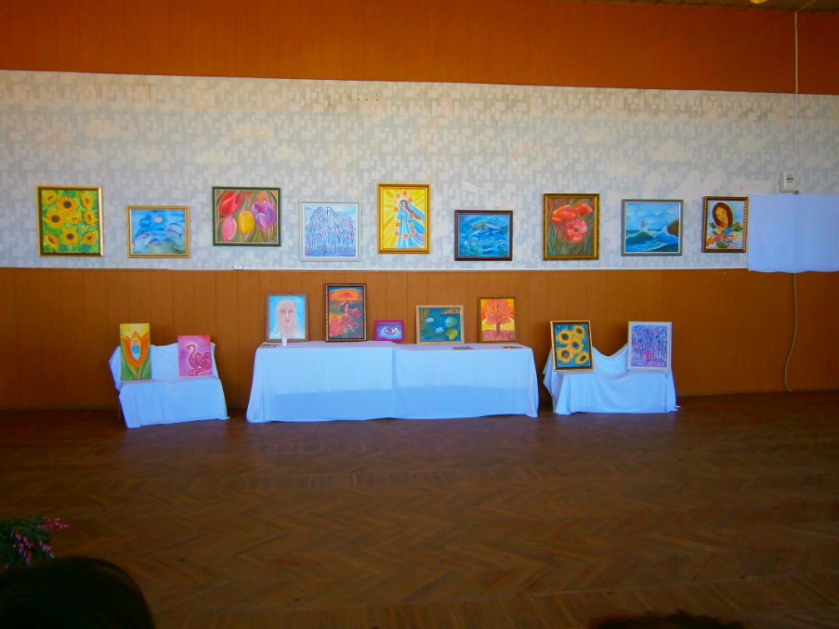
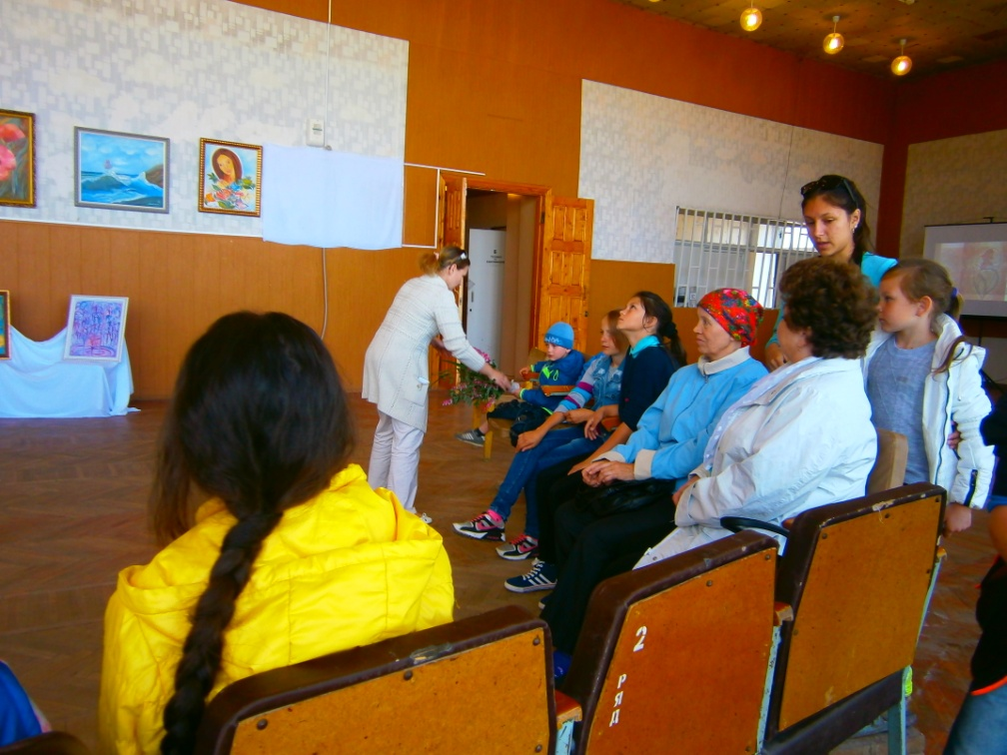
Выставка
«Живых картин»

Slide 3
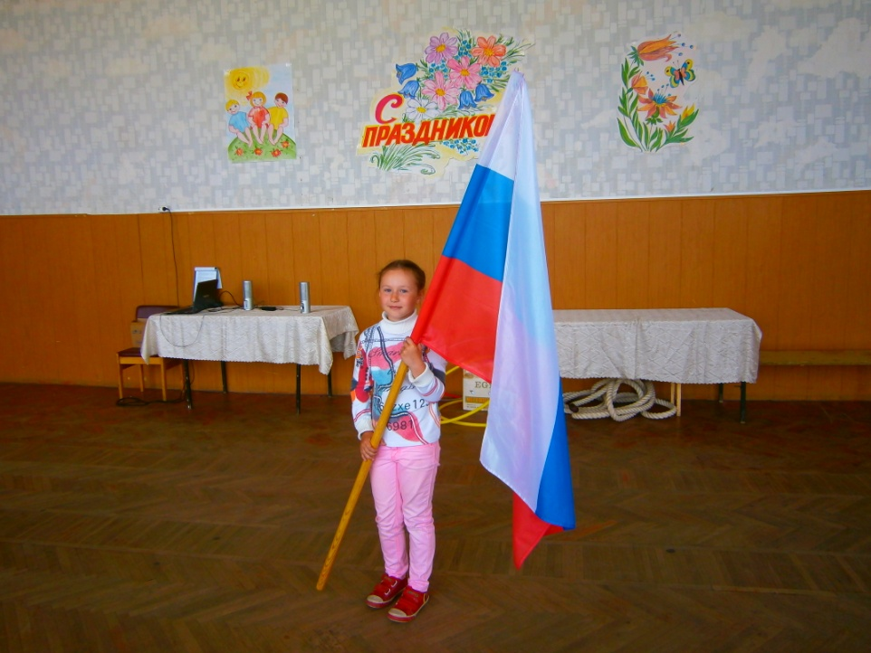
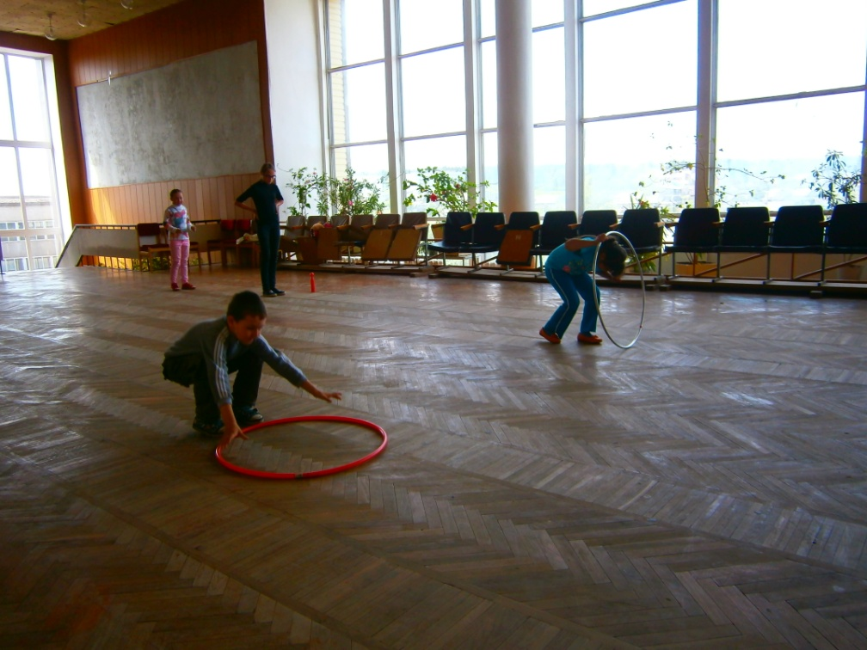
Детская игровая
Программа
«С Днем России»

Slide 4
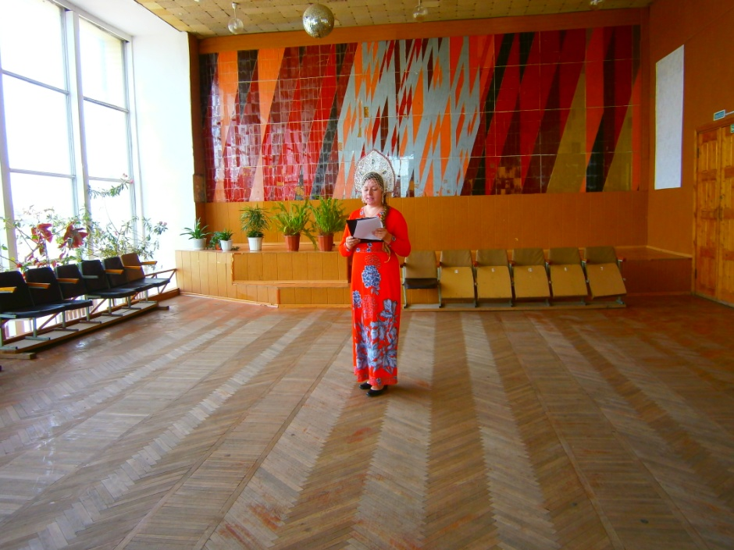
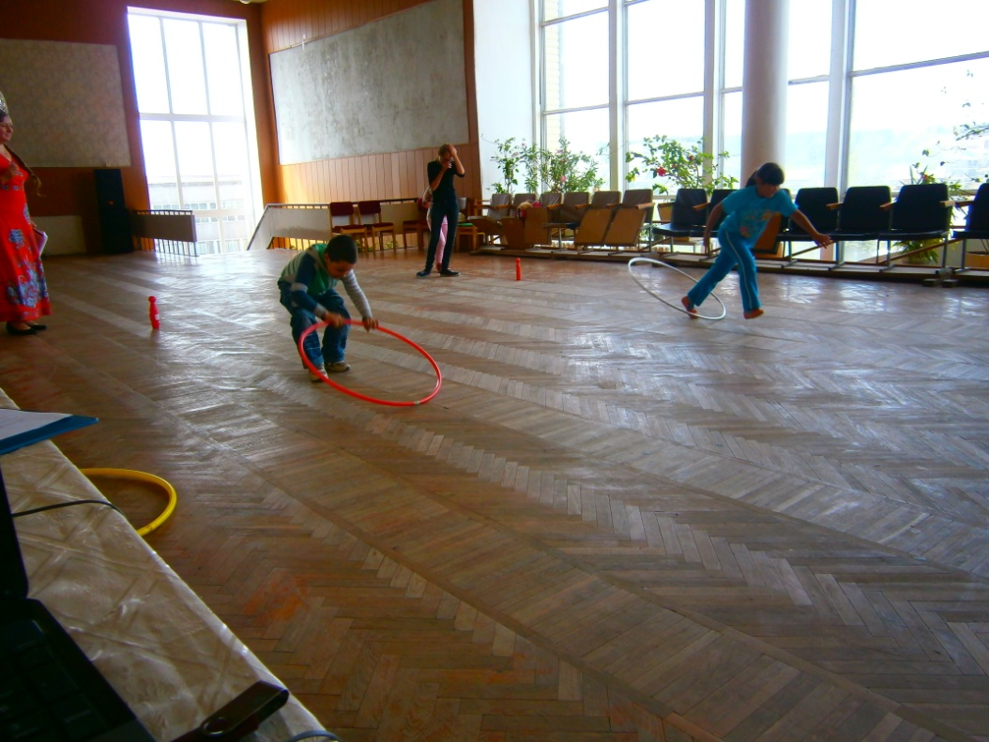

Slide 5
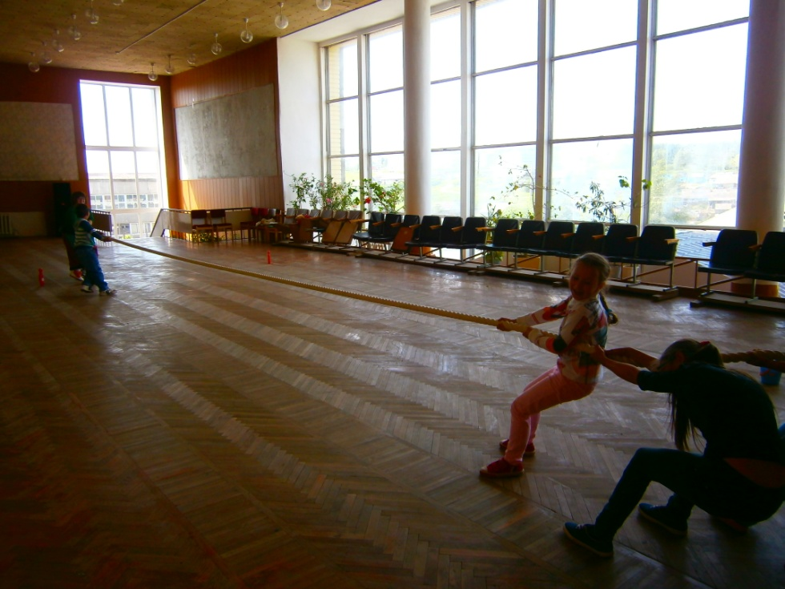
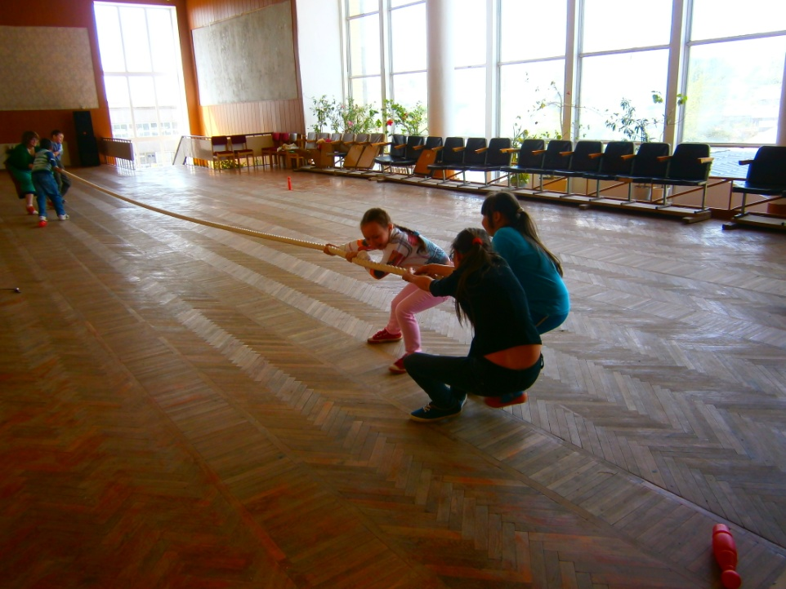

Slide 6
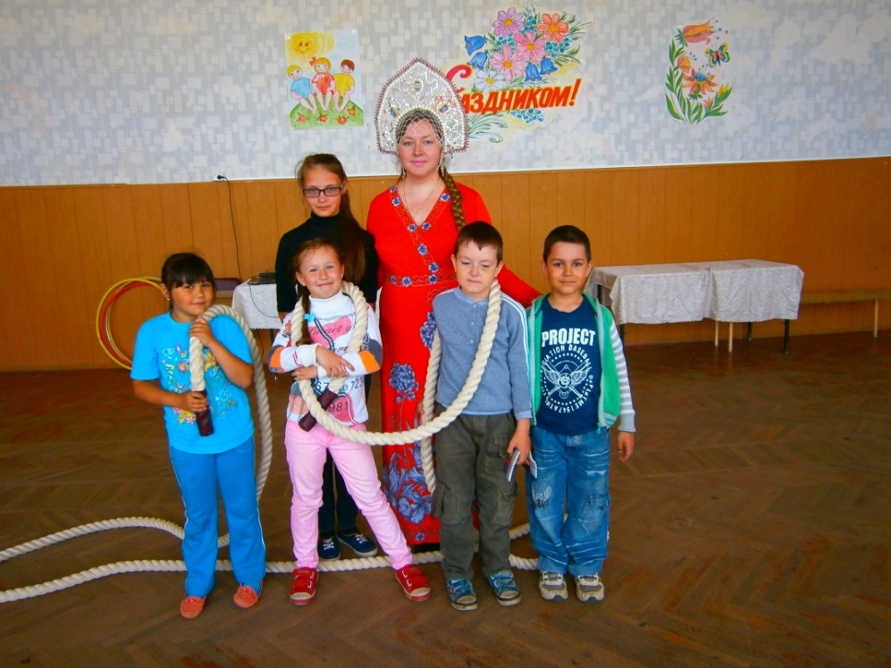
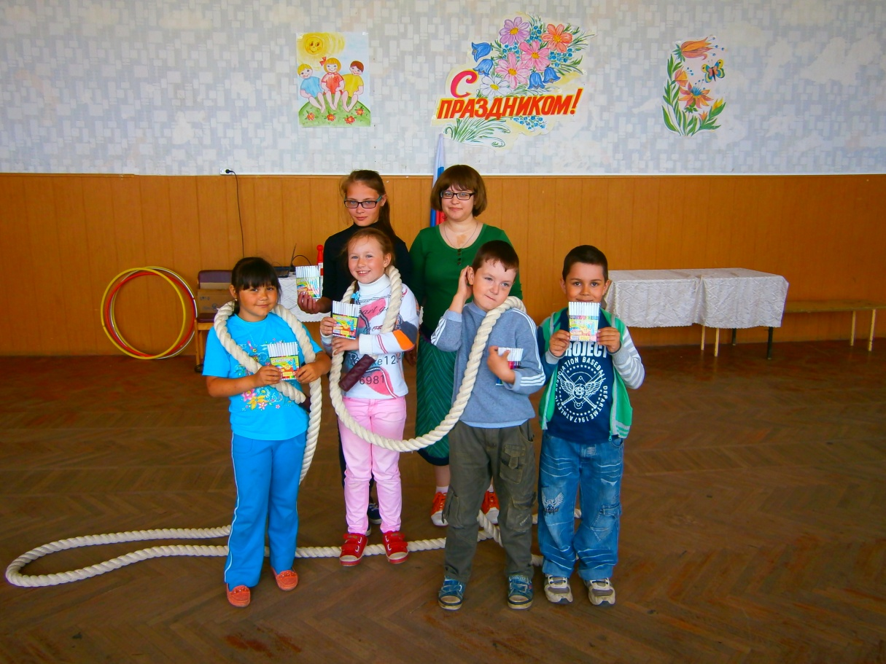

Slide 7
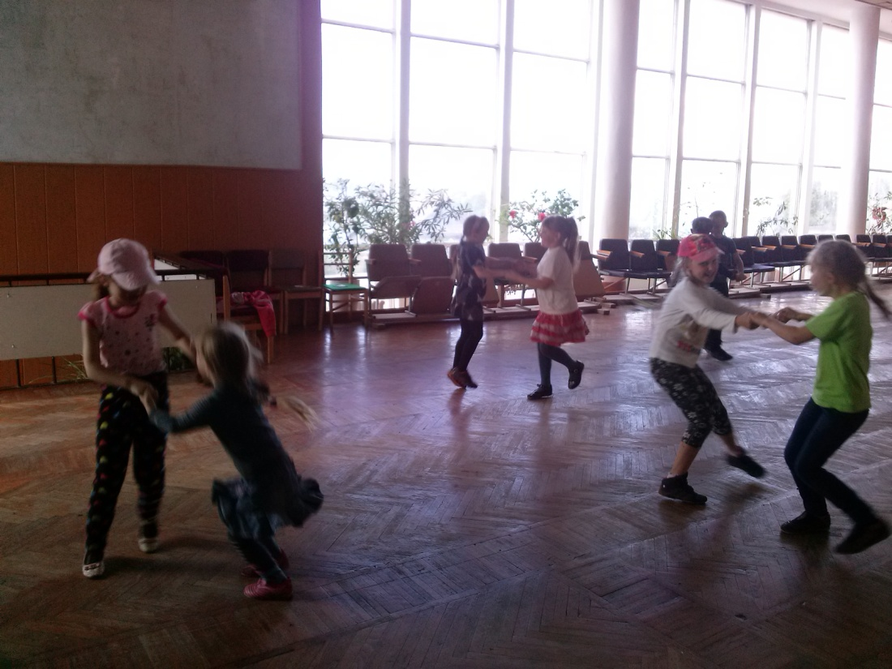
Детская игровая
Дискотека
«Двигайся больше»

Slide 8
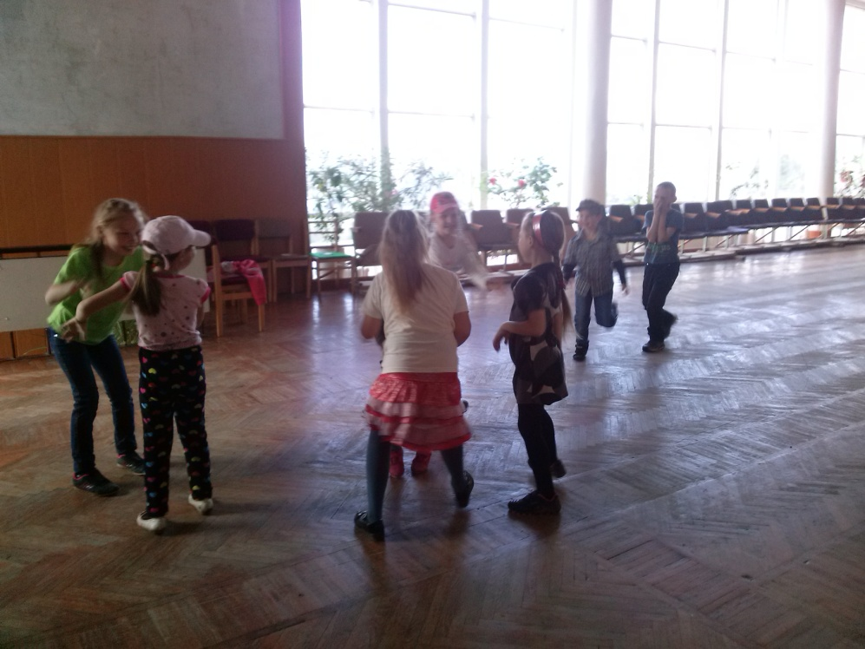
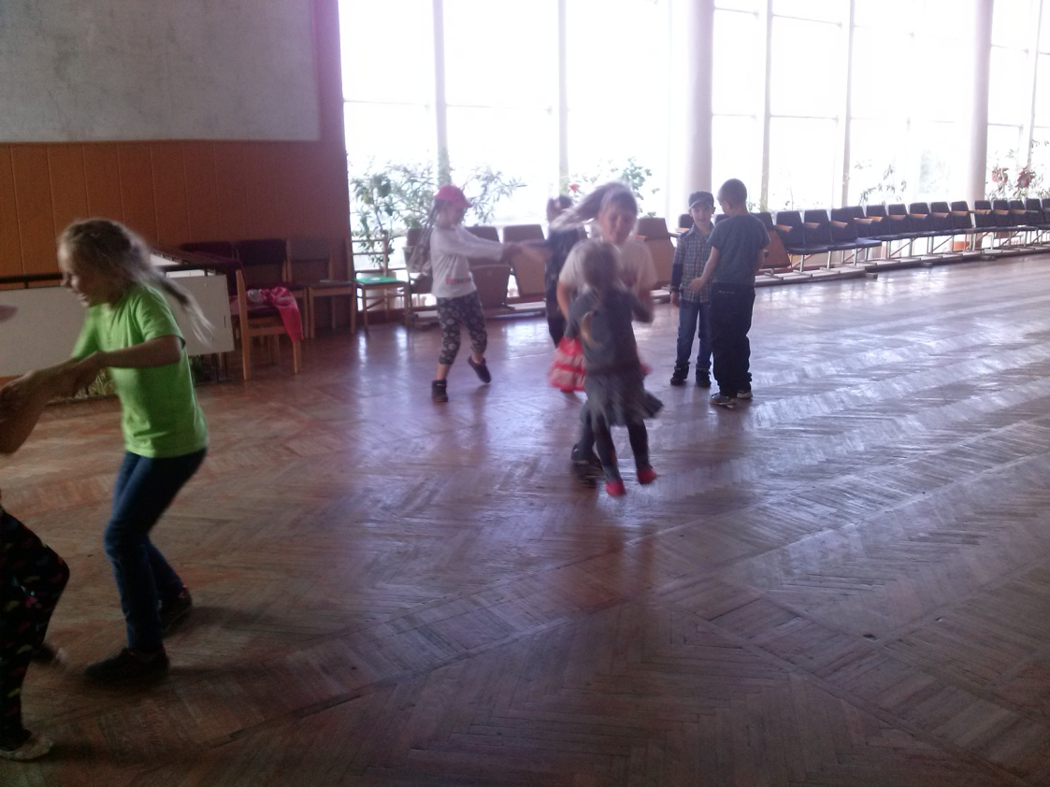

Slide 9
